Slide 1
Dream Tree
선린인터넷고 SW학급 3학년 3조
선민수, 정찬효, 한윤호

Slide 2
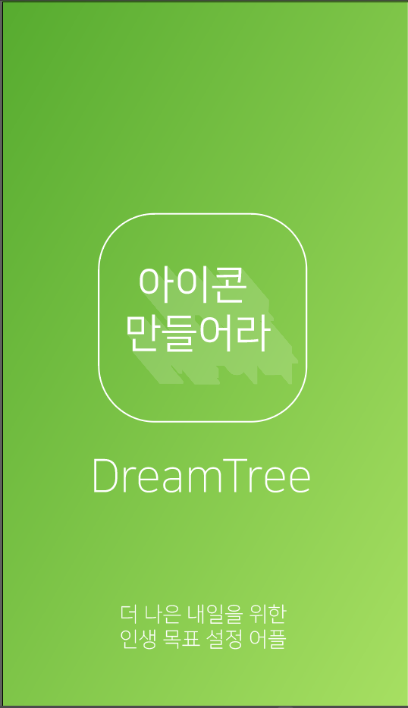
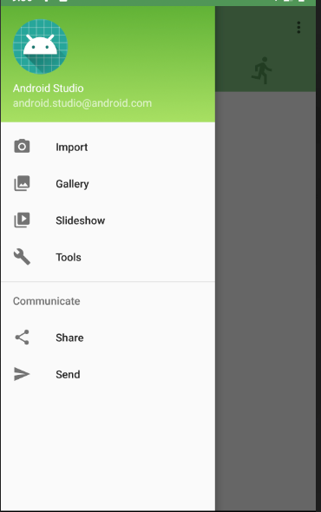
<인트로 화면>
<메인화면>

Slide 3
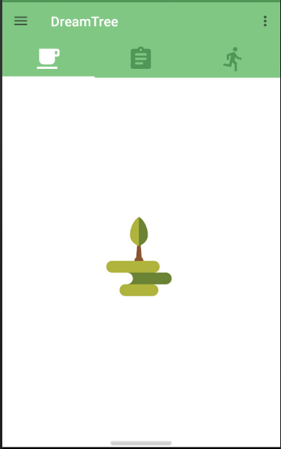





트리 그래프의 성취도에 따라 나무 성장가능
나무 성장 탭

Slide 4
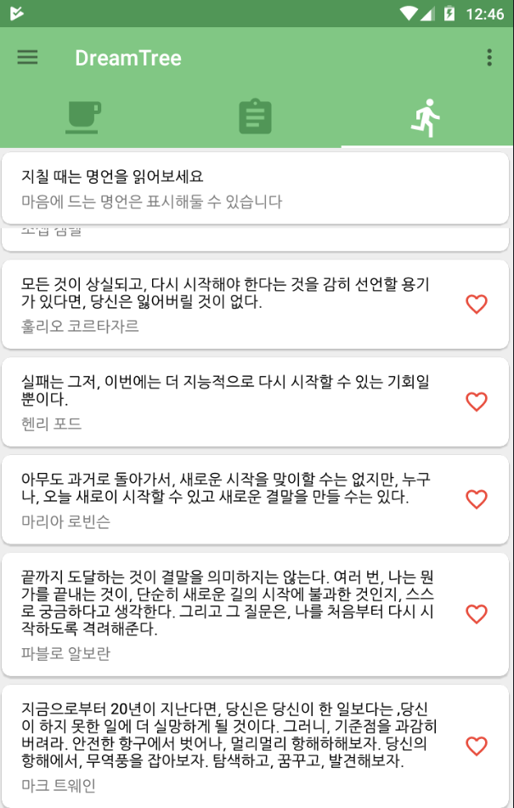
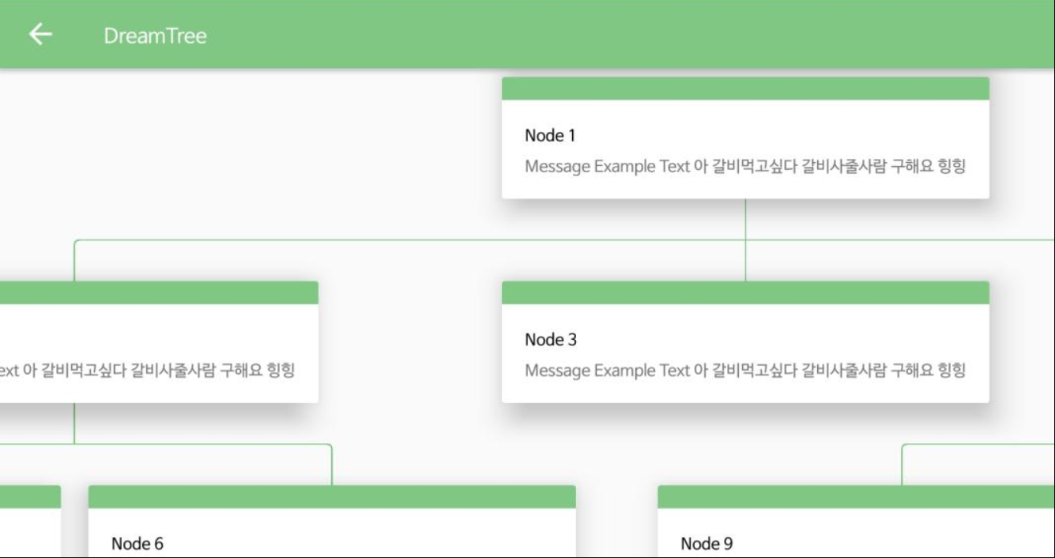
그래프 탭
명언 탭

Slide 5
앱 시연

Slide 6
소감 발표

